Slide 1
分行领导专题汇报
客户经理新员工培养阶段
工作汇报
识别帮带短板 · 优化激励规则 · 提升培养有效性
汇报部门
汇报日期
人力资源部
2026.09

Slide 2
人力资源部 | 新员工培养
六大帮带角色调研得分情况
02 / 05
本次围绕 6 项帮带维度开展全员调研，通过得分排序，精准识别当前帮带优势项与薄弱项，为后续优化培养重点提供数据支撑。
业务技能传授
4.62
优势
合规风险把关
4.41
优势
日常答疑陪伴
4.18
客户拓展陪访
3.72
目标节奏辅导
3.45
薄弱
心态激励疏导
3.16
薄弱
图表说明：横向条形图，6 个维度按得分从高至低排序展示（5 分制，全员调研均值）。
人力资源部 · 客户经理新员工培养阶段工作汇报 · 内部材料
2026.09

Slide 3
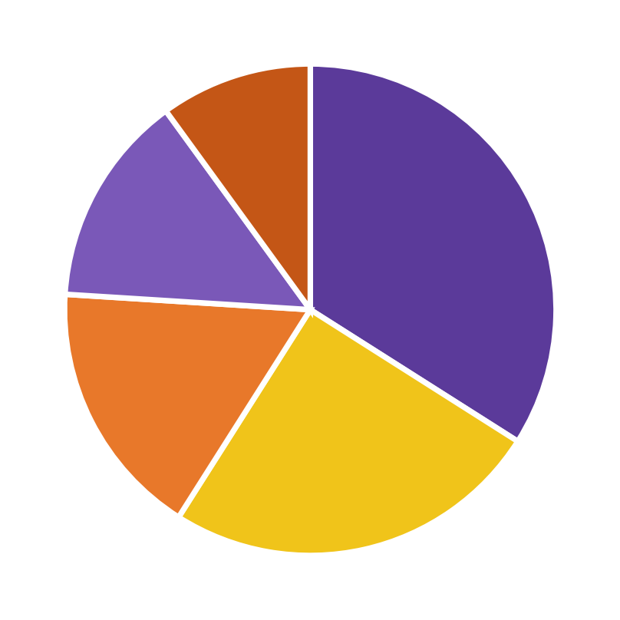
人力资源部 | 新员工培养
新人工作状态与情绪分布分析
03 / 05
结合调研数据梳理新人真实工作状态，整体成长氛围向好，但存在部分低效、迷茫、压力内耗问题，需针对性优化帮带节奏与指导方式。
数据占比排序
1 充实成长
34%
2 干劲十足
25%
3 繁忙但低效
17%
4 迷茫不清楚
14%
5 疲惫内耗、压力大
10%
图表说明：饼状图，展示五类状态占比分布。
人力资源部 · 客户经理新员工培养阶段工作汇报 · 内部材料
2026.09

Slide 4
人力资源部 | 新员工培养
优化成功帮带合格率增量激励规则
04 / 05
为提升帮带有效性、杜绝形式化帮带，对新人达标合格率增量实行差异化折算机制：
1.
2.
3.
人力资源部 · 客户经理新员工培养阶段工作汇报 · 内部材料
2026.09

Slide 5
人力资源部 | 新员工培养
团队协同帮带激励费用优化方案
05 / 05
推行团队互助帮带模式，打破单人帮带局限，明确团队帮带激励核算规则：
1.
2.
人力资源部 · 客户经理新员工培养阶段工作汇报 · 内部材料
2026.09

